Slide 1

Quản lý tài chính cá nhân

Slide 2
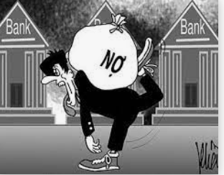

1. Tại sao phải quản lý tài chính cá nhân
Không lầm vào cảnh nợ nần
Hạn chế những rủi ro bất ngờ
Nghỉ hưu trong nghèo khổ
Tự do tài chính

Slide 3

Dấu hiệu cho thấy
bạn đang nghèo
Không đủ chi tiêu trong 3 tháng nếu mất việc
Chật vật chi trả những hóa đơn hiện tại
Đang sinh sống nhờ những khoản vay

Slide 4
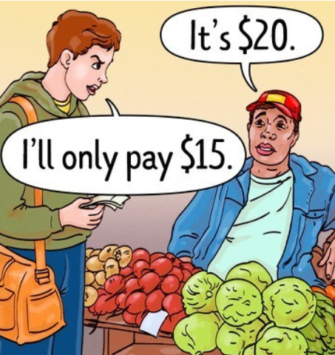
Thế nào là quản lý tài chính
Quản lý tài chính không phải là thắt dây buộc bụng
Hà tiện, không dám chi tiêu

Slide 5

Con đường thoát nghèo của chúng ta
Chi tiêu ít hơn số tiền bạn kiếm được
Luôn lập kế hoạch tài chính tương lai
Đầu tư

Slide 6
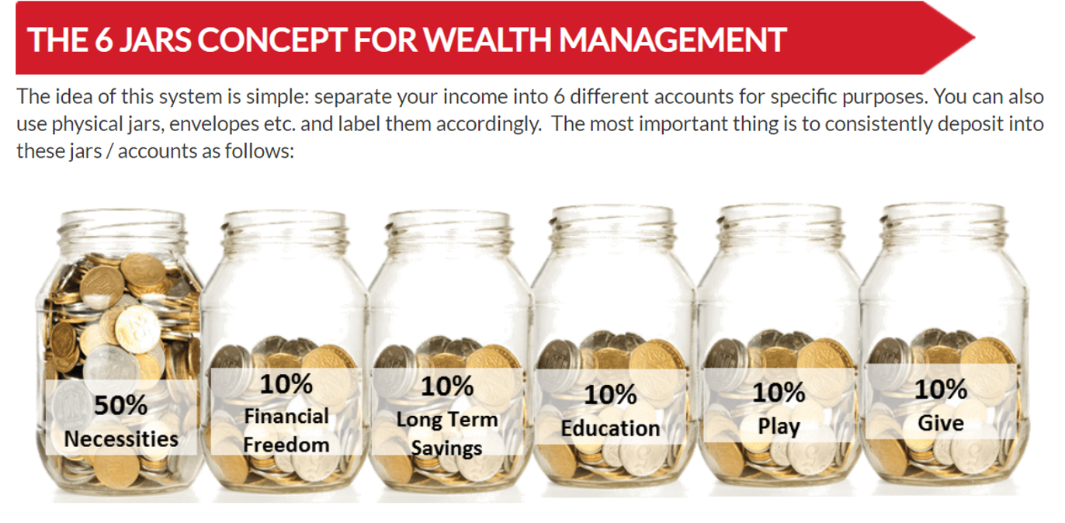
Phương pháp quản lý tài chính

Slide 7
1. LỌ SỐ 1: CHI TIÊU CẦN THIẾT - NEC (50-70%)
Việc chi tiêu để duy trì cuộc sống.
Ví dụ như: thuê nhà, tiền điện , nước, đồ ăn
Nếu bạn không thể sống với 50-60% thu nhập, bạn cần gia tăng thu nhập hoặc sống tối giản hơn
Tác dụng:
Biết giới hạn chi tiêu từ đó thay đổi lối sống cho phù hợp
Tránh được việc chi tiêu vô tội vạ, lấn sang các khoản khác

Slide 8
LỌ SỐ 2: TIẾT KIỆM DÀI HẠN - LTS (10% THU NHẬP)
Bạn sử dụng khoản tiết kiệm dài hạn (LTS) này cho những mục tiêu dài hạn, lớn hạn như mua xe, mua nhà, sinh em bé, thực hiện ước mơ... Có quỹ LTS sẽ giúp bạn thấy được mục đích mình nhắm tới, và có động lực tiết kiệm dần dần cho việc đó.
Điều quan trọng là bạn cần thực hiện tiết kiệm ngay khi nhận được thu nhập, qua đó sẽ tránh tiêu vào số tiền này. Một trong những cách tiết kiệm dễ dàng và hiệu quả nhất là sử dụng các sản phẩm tiết kiệm gửi góp trực tuyến.

Slide 9
LỌ SỐ 3: QUỸ GIÁO DỤC - EDU (10% THU NHẬP)
Bạn cần trích 10% thu nhập cho việc học thêm, trau dồi kiển thức của bạn thân. Bạn có thể dùng quỹ giáo dục (EDU) này để mua sách, tham gia các khóa học, đào tạo, các buổi gặp gỡ chia sẻ từ những người thành công.
Đầu tư vào giáo dục cũng chính là đầu tư vào bản thân. Tác dụng của tài khoản này là giúp bạn không ngừng phát triển năng lực bản thân, từ đó có thể tạo ra nhiều thu nhập hơn.

Slide 10
LỌ SỐ 4: HƯỞNG THỤ - PLAY (10% THU NHẬP)
Đây là khoản tiền bạn dành cho việc hưởng thụ, mua sắm xa xỉ, chăm lo cho bản thân, làm những việc mới mẻ, tăng cường trải nghiệm... Quỹ Hưởng thụ (PLAY) giúp bạn có động lực để làm việc tốt hơn.
Quỹ PLAY cần được tiêu dùng liên tục. Nếu bạn không sử dụng hết quỹ PLAY, có thể bạn đang mất cân bằng cuộc sống và không dành đủ sự chăm sóc cho bản thân.

Slide 11
LỌ SỐ 5: QUỸ TỰ DO TÀI CHÍNH - FFA (10% THU NHẬP)
Tự do tài chính (FFA) là khi bạn có một cuộc sống như mong muốn mà không cần làm việc hay phụ thuộc tài chính vào người khác. FFA là khoản bạn sử dụng để tham gia các hoạt động tạo ra thu nhập thụ động như gửi tiết kiệm, đầu tư, góp vốn kinh doanh. Bằng cách này, bạn đã tạo ra "con ngỗng" đẻ trứng vàng để sử dụng khi không còn làm việc.
lưu ý: đừng bao giờ được tiêu tiền trong quỹ này.

Slide 12
LỌ SỐ 6: Chiếc lọ “cho đi” 5%
Việc chi tiêu để duy trì cuộc sống.
Ví dụ như: thuê nhà, tiền điện , nước, đồ ăn
Nếu bạn không thể sống với 50-60% thu nhập, bạn cần gia tăng thu nhập hoặc sống tối giản hơn
Tác dụng:
Biết giới hạn chi tiêu từ đó thay đổi lối sống cho phù hợp
Tránh được việc chi tiêu vô tội vạ, lấn sang các khoản khác

Slide 13
Thanks for your listening

